Slide 1

Geoprocessamento para dispositivos móveis: O que esta acontecendo e aonde esta acontecendo.
Monografia realizada na Universidade FUMEC, no curso de Ciência da Computação, apresentado à disciplina Trabalho de Conclusão de Curso.
Aluno: Giovanne Emiliano Dias
Orientadores: Professor Flávio Laper Professor Osvaldo Manoel Corrêa

Slide 2
Sumário
Objetivo
Conclusão

Slide 3
Objetivo
Expor as aplicações que usufruem do geoprocessamento aliado a mobilidade dos dispositivos e exemplificar através de uma aplicação que ainda há idéias a serem implementadas.

Slide 4
Geoprocessamento
O geoprocessamento passou por diversas mudanças ao longo do tempo para evoluir e se consolidar como uma tecnologia viável a diversas áreas como é hoje.
Mapas para inventário de recursos naturais
Utilização da cartografia

Slide 5
Geoprocessamento
Os sistemas de informação geográficos (SIG) foram desenvolvidos para facilitar a manipulação e armazenamento de dados geoprocessados. Com essas ferramentas, é possível uma interpretação mais precisa e clara dos dados por quem os utiliza

Slide 6
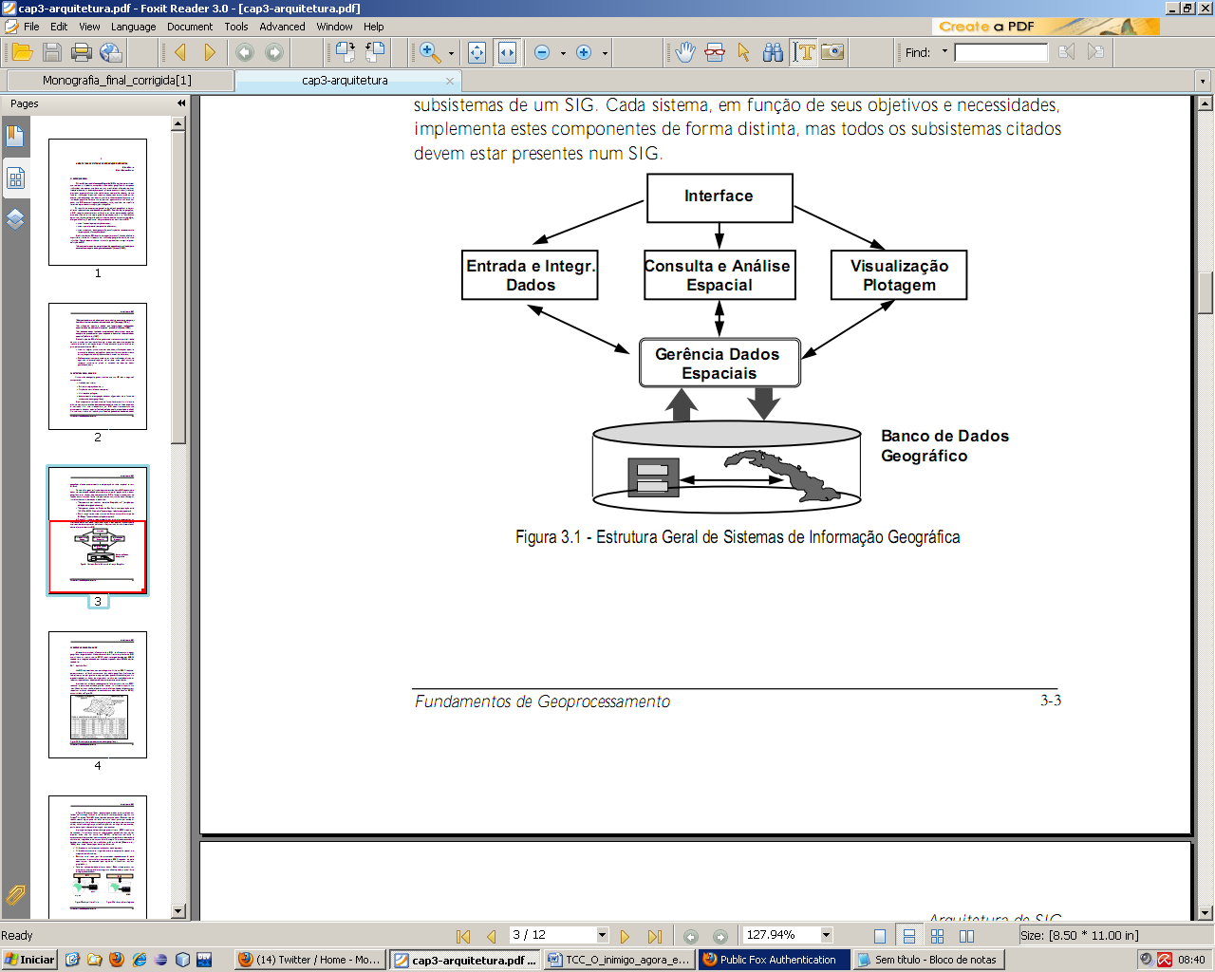
Geoprocessamento
Esquema de Sistema de informação geográfica.

Slide 7
Geoprocessamento
Cartografia:
“A cartografia é a ciência da representação gráfica da superfície terrestre, tendo como produto final o mapa. Ou seja, é a ciência que trata da concepção, produção, difusão, utilização e estudo dos mapas.” ()

Slide 8



Geoprocessamento
Os três principais tipos de projeção são:
Cilíndricas
Cônicas
Azimutais

Slide 9
A MOBILIDADE NO CONTEXTO ATUAL
Primeira geração de celulares
Grandes, pesados, feitos para serem acoplados aos carros.
Segunda geração de celulares
Começo da década de 90, com aparelhos mais ergonômicos para utilização no dia a dia.

Slide 10
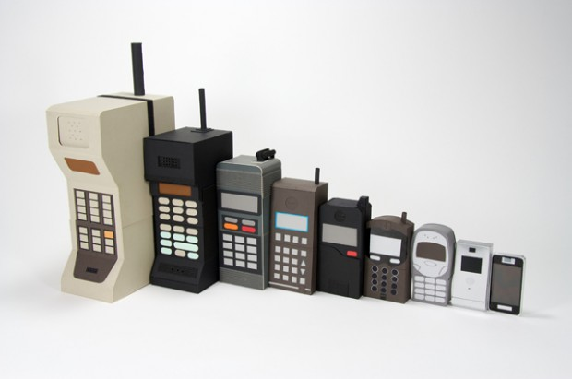
A MOBILIDADE NO CONTEXTO ATUAL

Slide 11
A MOBILIDADE NO CONTEXTO ATUAL
Time Division Multiple Access (TDMA)
Code Division Multiple Access (CDMA)
Global System for Mobile (GSM)
WiFi
3G

Slide 12
A MOBILIDADE NO CONTEXTO ATUAL
É um sistema de navegação por satélite que fornece a um aparelho receptor móvel a posição do mesmo, assim como informação horária, sob todas quaisquer condições atmosféricas, a qualquer momento e em qualquer lugar na Terra, desde que o receptor se encontre no campo de visão de quatro satélites GPS.

Slide 13
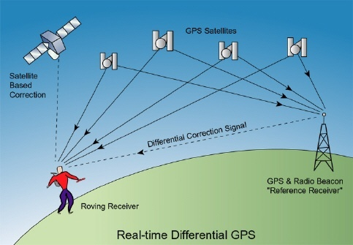
GPS

Slide 14
Plataformas
Para utilizar os recursos proporcionados pelo geoprocessamento aliado aos a mobilidade dos dispositivos de hoje, foi necessário que as empresas se movimentassem para tornar essa experiência agradável e com boa usabilidade para o usuário.

Slide 15

Plataformas - Android
Open Handset Aliance (Google, HTC, Dell, Intel, Motorola...)
Gerência de produto e engenharia de processo pela google.
Roda sobre o núcleo Linux

Slide 16
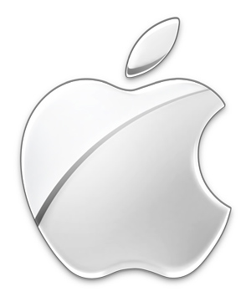
Plataformas - iOS
Desenvolvido pela Apple
Roda apenas no iPod, iPhone, iPad e Apple TV
Permite apenas aplicativos autorizados pela Aplle.

Slide 17

Plataformas - Windows mobile
Microsoft conta com a popularização do Windows
Utiliza o office para criação e edição de documentos.
Busca espaço no mercado.
Parceria com a Nokia

Slide 18


Plataformas – Outras
Symbiam
Blackberry
Web

Slide 19
Aplicações
Usufruindo de recursos presentes nos dispositivos, como o GPS e a triangulação de sinais é possível identificar o local em que o usuário se encontra, aliando isso a informações georeferenciadas, uma grande variedade de aplicações podem explorar esses dados das mais diversas formas.

Slide 20
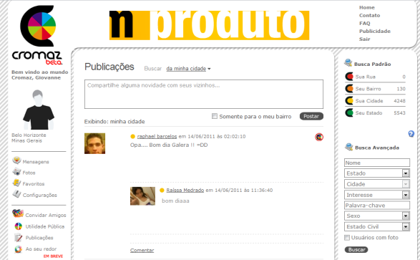
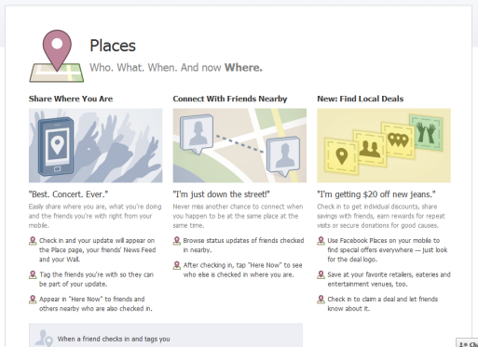
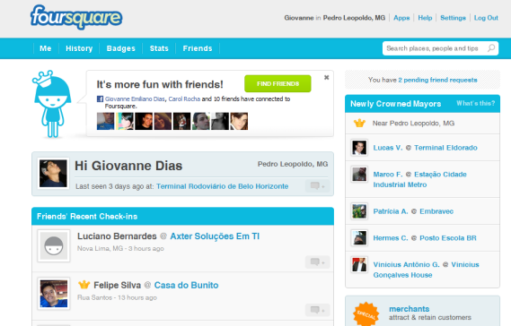
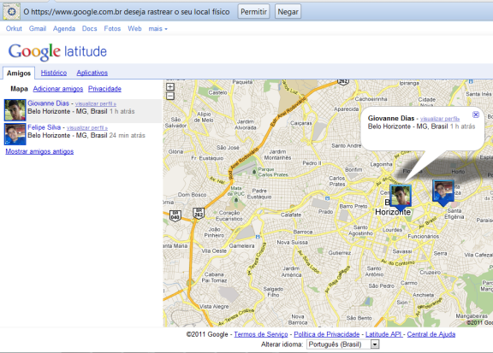
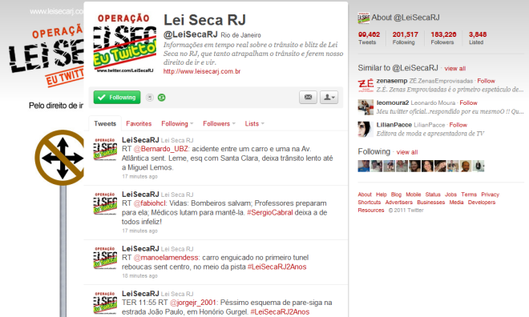
Aplicações

Slide 21
Aplicações
outras

Slide 22
InfoEventos
O projeto chamado infoEventos tem como objetivo exemplificar uma aplicação que utiliza o geoprocessamento para dispositivos móveis.
O infoEventos oferece ao usuário a oportunidade de buscar eventos dentro de uma mapa, onde cada evento é relacionado a um estabelecimento. O usuário pode divulgar o evento dentro das redes.
Utiliza a plataforma web para contemplar a multi plataforma

Slide 23
Infoeventos

Slide 24
Infoeventos - Linguagem
Jquery Mobile (Framework JavaScript)
PHP
MySQL
API Twitter / Facebook

Slide 25
Conclusão
O objetivo proposto nesse trabalho foi demonstrar como o geoprocessamento aliado a mobilidade dos dispositivos vem sendo utilizado pela população. Foi visto que existem diversas possibilidades nesse contexto, e como elas podem auxiliar no cotidiano das pessoas.
Apesar de varias aplicações utilizar o geoprocessamento para dispositivos móveis, ainda há muito que ser feito, ainda há muita demanda e funcionalidades a sempre implementadas.

Slide 26
Alguma questionamento?

